Slide 1
商城平台方案
2013-5

Slide 2
电商新平台设计规划
电商新平台要解决哪些问题
电商新平台的设计原则及架构
电商新平台的总体计划

Slide 3
平台建设要求
考虑电商基地当前急需解决的问题
支持B2C业务的承载
支撑原商城的B2C业务的承载；
把原商城的B2C业务割接到新平台支撑；
业务运营的灵活支撑
支持灵活的价格体系、统一的促销活动及各类营销活动模板；
支持地市级的界面配置和专题营销活动支持；
支持B2C和O2O平台的融合
支持平台统一门户
支持统一用户中心、统一商户中心、统一订单中心
考虑平台向全网演进
支持第三方应用接入和平台业务开放
支持第三方垂直应用接入平台
支持平台向外部渠道开放业务（比如无线城市、网上营业厅、第三方互联网渠道等）

Slide 4
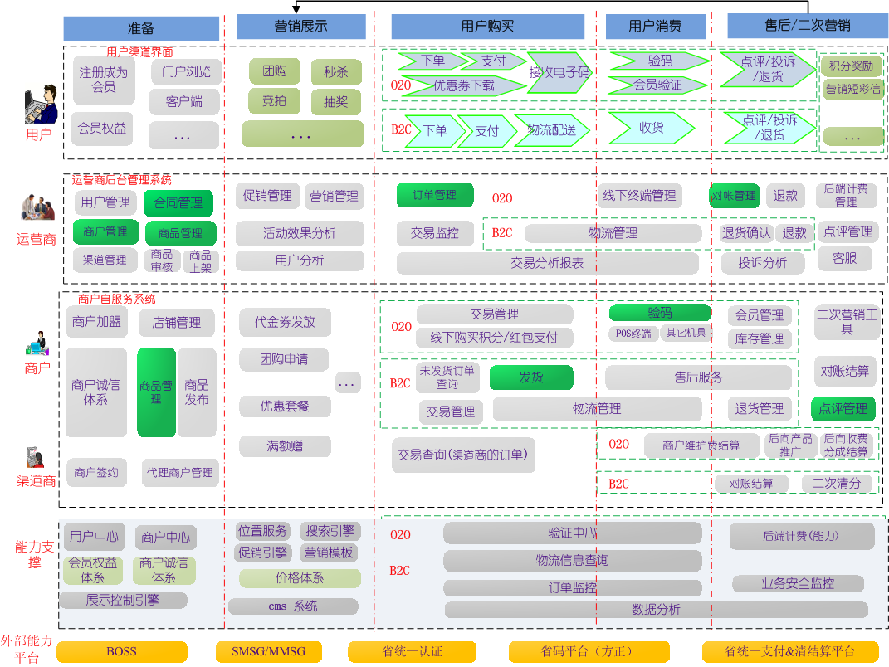
平台功能分析
从B2C和O2O业务分析，平台需要提供的功能
Notes:
注:
1)线下购买积分/红包支付是指在商户侧的pos机或其它机具上支持直接刷积分/红包的功能, 支付平台需要支持积分/红包的支付
2)POS机通过线下管理平台进行管理.
3)后端计费能力建议通过商户帐户充值扣费实现
4)代理商,可以签约商户, 也可以向商户推广后向产品,实现后向收入提成.
5)展示控制引擎:可以根据归属地、消费能力等参数进行个性化的页面展示控制
6)数据分析:用户/地区/商品/订单/库存/时间/价格因素来分析,主要是购买率、回购率等

Slide 5




新平台与商盟、原商城等平台的关系
割接到新平台
统一门户
B2C业务
统一用户中心
统一商户中心
购物街
原商城平台
统一订单中心
统一搜索
…
…
商城新平台
接入新平台
接入新平台
割接到新平台
无锡商城平台
商盟平台
第三垂直频道
折扣商户
G3
优惠券
团购
彩票
….
….
新平台定位
新平台开发B2C的业务支撑，把原商城的业务割接新平台，无锡商城后续也逐步割接到新平台。
新平台逐步建设统一门户、统一用户中心、统一商户中心、统一订单中心，原商盟平台统一接入，第三方垂直频道。
新平台按全网要求进行规划设计，以方便后续平台向全网业务演进。

Slide 6
平台功能特点
灵活的价格体系
1）支持商品的多种价格体系，支持因运营需要的各类价格调整
2）实现促销引擎，灵活支撑重大的促销活动。
灵活的平台运营模式支撑
1）即支持商品集中运营的模式（商盟平台的模式）；
2）又支持商户自管理的商品自营销售模式,类似商城。
灵活的营销活动支持
支持各类营销活动模板（比如抽奖、竞拍、秒杀等），为基地和地市提供活动配置工具。
灵活的短信一键购支持
支持各类短信购的业务模板，为基地和地市提供短信购配置支持

Slide 7
考虑兼容现有的两种运营模式
运营模式主要是由商户签约模式和商品引入流程而决定
商品平台集中运营模式
如江苏商盟平台就是采用商品集中运营模式,类似京东;
所有的商户信息均由基地统一负责录入, 地市公司或代理商负责拓展、采集信息；
地市公司或代理商提供商品信息，统一由基地负责录入审核， 审核通过则商品完成上架；
所有内容彩信均由基地统一负责采编，地市公司只负责提供素材
商品商户自营模式
如X省商家联盟平台就是采用商户自营商品模式,类似天猫;
各地市公司负责拓展和签约商户,并完成商户信息的加盟，省公司负责审核及提供指导意见;
商品信息由商户(业务、结算商户）自己管理，商户自行发布商品，支持发布到团购渠道或者商城渠道进行销售，省公司统一审核，审核通过则商品完成上架;
所有内容彩信由各地市公司或者商户自己采编，省公司只负责审核。

Slide 8
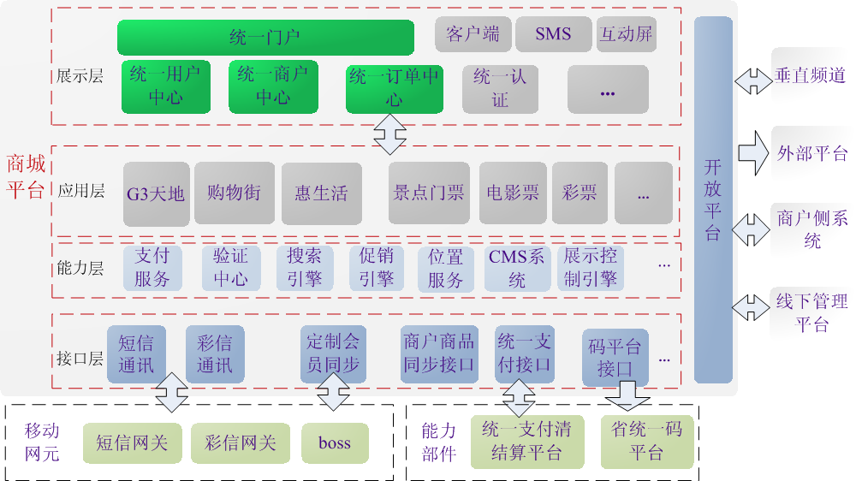
平台总体架构
平台设计原则
去中心化设计，系统易于水平扩展
系统分布式部署，只需要增加硬性即可提升性能。
各模块之间“低耦合，高内聚”
根据职责不同和通用性不同划归不同的子系统
稳定性原则
核心开发⼼跳检测功能，易于实现业务级监控。
安全性和保密性原则
设计权限管理体系，对安全性要求高的数据要采用数据加密、报文认证等多级防范措施。
架构说明
统一展示层：统一门户、统一用户中心、统一商户中心、统一订单中心、统一登陆认证。
应用层：支持B2C业务和O2O业务频道，同时支持第三垂直频道的接入。
接口层：实现移动网元及省清结算平台及省统一码平台的接入
开放平台：接入第三方平台的垂直频道，输出到外部平台渠道，与商户侧系统对接，与线下管理平台对接。
Notes:
系统结构 需要改

Slide 9
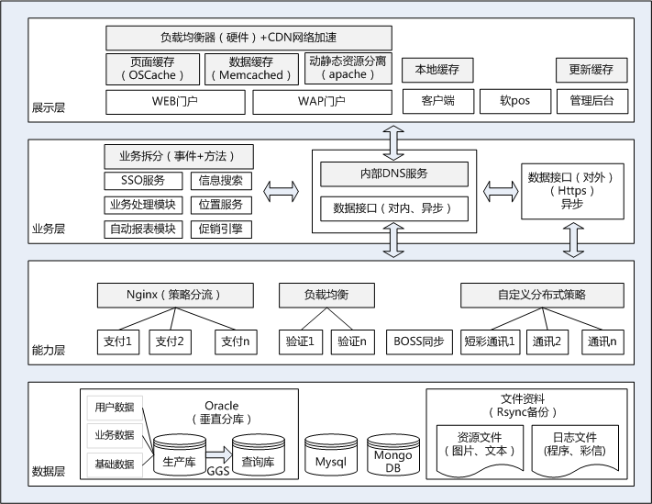
平台分布式部署实现
展示层
页面静态化；使用缓存技术；实现硬CDN与软硬件负载均衡
业务层
业务模块尽量拆分，对外提供方法，通过调用方法触发事件的执行；模块之间松耦合，通过统一数据接口相互连接；内外接口分离，接口尽量使用异步处理方式
能力层
支持分布式部署，易于横向扩容，并发处理时保证业务逻辑正确、数据完整
数据层：
生产库、查询库分离；根据业务、数据实际情况垂直分库，资源文件存储路径合理规划，易于备份和恢复
Notes:
系统结构 需要改

Slide 10
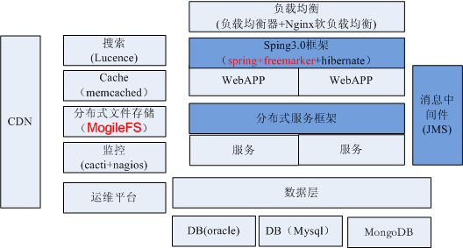
平台的关键技术
平台涉及的关键技术
平台采用成熟的基础技术，组合形成spring mvc框架和分布式服务的技术应用框架；
各模块均支持分布式部署，支持负载均衡方案；
支持分享文件存储，根据需要支持多种数据的存储方案和数据缓存方案；
平台支持多种监控手段，提升平台的可维护性。

Slide 11














与外部系统的关系及未来全网考虑
…
已有平台省支撑
渠道
无平台省支撑
…
山西省
陕西省
广东省
…
上海省
黑龙江
河南省
…
线下平台
第三方
电子渠道
自建平台省通过开放平台接入支持个性化，同时提供标准产品
业务开放
无平台省，平台提供标准产品支撑
未来全网平台
接入一级BOSS
接入一级短彩网关
接入全网积分
升级清结算平台
升级码平台
升级用户中心，与省统一认证剥离
应用开放
能力、应用开放
界面开放
商城平台
移动能力接入
…
…
支付平台
第三方物流平台
清结算平台
SMSG
MMSG
BOSS
LBS
ESOP
积分
Notes:
1 省级平台接入支撑四种方式
1)省级自建平台割接到全网平台
2)省级自建平台通过开放平台接入
3)省移动业务由全网的独立平台支撑
4)省移动业务由全网统一平台支撑
2 通过开放平台向其他业务平台开放标准产品能力。
同步注册用户、定制用户
实现统一用户中心
统一订单中心
实现统一商户中心
统一支付能力
码平台能力
数据分析能力
3 统一能力平台
统一接入移动的全网资源和全网的能力平台，按需接入省级资源、省级能力平台或第三方能力平台

Slide 12
商城接口梳理及建议
…
子系统 | 模块列表 | 接口列表 | 接口说明
用户 | 用户中心 | 统一认证接口 | 新平台开发实现
 | 会员中心 | BOSS会员接口 | 新平台开发实现
 | 积分兑换商城币 | 商城币兑换接口 | 商盟平台上补充开发
 | 物流信息 | 快递100接口 | 商盟平台已开发
商户 | 商户中心 商品中心 交易中心 门店管理 报表中心 | 1、无线城市商户接口 2、无线城市商品接口 3、无线城市订单接口 4、清结算商户接口 5、清结算商品接口 6、清结算订单接口 7、清结算商品费率接口 | 无线城市接口在新平台割接后统一输出 清结算接口在本次新平台开发中实现
业务应用 | 短信购 | 1、线下购彩接口 2、彩票会员 3、10658364下发接口 | 业务梳理，考虑与商盟短信购合并
 | 彩票 | 高阳彩票平台接口 | 可以接入新平台统一用户中心
 | 景区门票 | 同程网平台接口 | 商盟已有此接口，建议不重复接入
 | 电影票 | 高阳平台接口 | 可以接入新平台统一用户中心
 | 游戏点卡 | 蓝谷接口 | 不确定
 | 保险 | 高阳平台接口 | 可以接入新平台统一用户中心
能力 | 条码/二维码 | 方正接口 | 新平台接入方正码平台
 | 支付能力/组合支付 | 1、统一清结算 2、支付宝 3、手机支付 4、农行 | 本次统一接入到高阳支付平台；农行等由支付中心统一考虑
 | 订单中心 | 1、高阳线下平台接口 2、高阳彩票接口 3、互动屏接口 | 具体功能梳理，确定支撑方案
Notes:
1 省级平台接入支撑四种方式
1)省级自建平台割接到全网平台
2)省级自建平台通过开放平台接入
3)省移动业务由全网的独立平台支撑
4)省移动业务由全网统一平台支撑
2 通过开放平台向其他业务平台开放标准产品能力。
同步注册用户、定制用户
实现统一用户中心
统一订单中心
实现统一商户中心
统一支付能力
码平台能力
数据分析能力
3 统一能力平台
统一接入移动的全网资源和全网的能力平台，按需接入省级资源、省级能力平台或第三方能力平台

Slide 13
新平台开发团队组成
人员投入
领导小组：张峻组长、张志勇副组长
移动侧：4人（运营管理室2人、产品开发室2人（牵头））
宽连侧：人员投入总35人，人员主要以技术总部及外地各研发中心为基础，成立专职研发团队；
包括产品经理，架构师，开发工程师、测试工程师，运维工程师。
交接工作由交接专项小组负责，交接过程中的人员编制需求如下所示：
新平台开发团队（宽连侧）
架构师：汪成伟
总35人
前端开发组
能力开发组
业务开发组
后台管理系统开发组
商户管理开发组
接口开发组
组长：郑明智
组员：7人
共：8人
组长：李健
组员：5人
共：6人
组长：金雷
组员：4人
共：5人
组长：白杰
组员：5人
共：6人
组长：成遥
组员：4人
共：5人
组长：丁文沅
组员：3人
共：4人

Slide 14
平台总体计划
B2C平台交接过程中，同时进行B2C新平台开发。优先开发和B2C平台耦合度较低的用户中心、商户中心、订单中心等模块。在逐步熟悉商城平台的基础上逐步实现其他业务模块的开发。
7月上旬完成开发，7月下旬完成测试；8月初与老平台并行；8月底正式割接。
8月底O2O与B2C业务实现统一门户、统一商户、统一用户；9月开始逐步实现各类底层能力统一
5月底
6月上
6月下
7月上
7月下
8月底
9月
B2C支撑
验证、支付中心
CMS模板
页面设计评审
运营商后台
稳定保障
平台架构方案
用户中心开发
商户中心开发
订单中心开发
商户自服务平台
订单、事件中心开发
事件、消息中心
搜索引擎、页面设计
接口开发
页面开发
平台测试
接口测试
系统部署
并行运行
平台割接
正式运行
O2O融合
统一门户设计
统一门户评审
统一门户开发
统一门户
统一商户
统一用户
统一各能力

Slide 15
无锡商城建议
交接工作由交接专项小组负责，交接过程中的人员编制需求如下所示：
无锡商城现状：
无锡商城独立部署在无锡移动机房，有独立的域名，合同今年9月份到期。
合同到期后，无锡商城割接到统一的新平台。
2013年8月
2013年9月
2013年10月
1 个性需求梳理
2 个性需求开发
3 割接到新平台
4 融入统一平台运营
针对无锡商城的个性需求进行分析梳理。
在新平台实现新需求。
新商城平台统一割接到新平台
原平台数据、业务和相关接口的割接到新平台

Slide 16

Thank You!

Slide 17
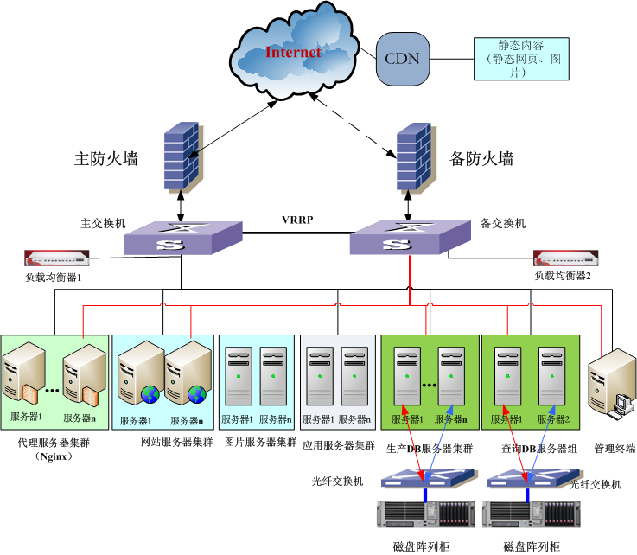
附：部署架构
备注：
1.两台负载均衡器互为备份，用于用户网站服务器集群做流量的负载均衡使用
2.交换机和防火墙均采用主备方式，任何一台网络设备的宕机，不会对平台业务造成任何影响。
3.Nginx代理服务器集群作为反向代理实现软负载均衡器
4.生产数据库服务器集群采用oracle的rac来实现，查询数据服务器组采用多台单个oracle实现

